Slide 1
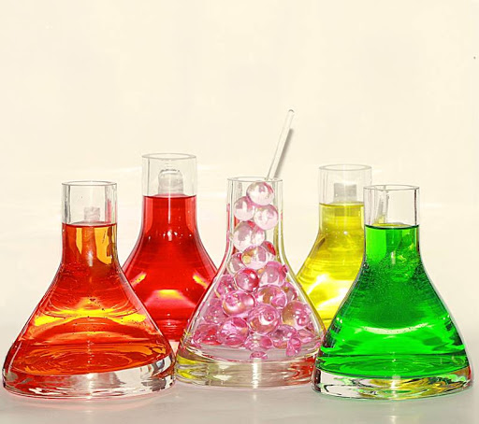
Химия
11
класс
Тема:
Нормальная
концентрация

Slide 2

Нормальная концентрация
Количество эквивалентов данного вещества в 1 литре раствора называется нормальной концентрацией.
$$n_{экв}=\frac{m}{E}$$
$n_{экв}$- эквивалентное количество
вещества (г/экв)
$m$ – масса вещества (г)
$E$ – эквивалентная масса вещества (экв)

Slide 3
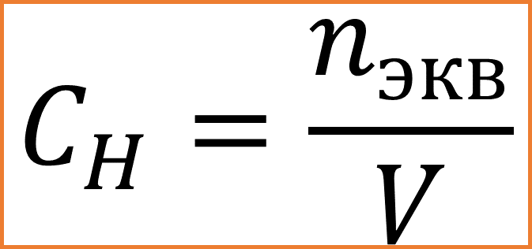
Эквивалентное количество вещества
Определите эквивалентное количество (г/экв) 24,5 г H₃PO_{4.}
$$C_{H}=\frac{n_{экв}}{V}$$
$C_{H}$ – нормальная концентрация (г/экв·л, Н)
$n_{экв}$- эквивалентное количество
вещества (г/экв)
$V$ – объём раствора (л)

Slide 4
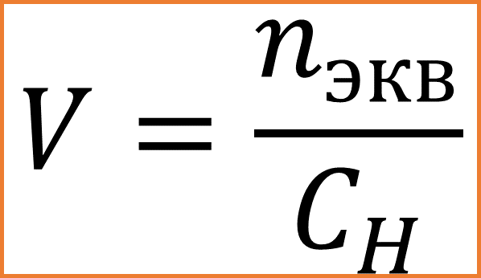
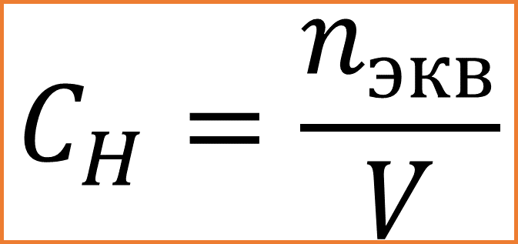
Молярная концентрация
Эквивалентное количество вещества
$${n_{экв}=C}_{H}∙V$$
$$C_{H}=\frac{n_{экв}}{V}$$
Объём раствора
$$V=\frac{n_{экв}}{C_{H}}$$

Slide 5
Решение задач
1. Определите эквивалентное количество (г/экв) 29,6 г Ca(OH)₂.
2. Определите эквивалентное количество (г/экв) 14 г Ca₃(PO₄)₂.
3. Определите нормальную концентрацию раствора (Н), в 4 литрах которого содержится 5 г/экв KF.
4. Определите нормальную концентрацию раствора (Н) (ρ=1,21 г/мл), полученного при добавлении в 500 г воды 85,5 Ba(OH)₂

Slide 6
Задания для самостоятельного решения:
Прочитайте §19
и решите задачи № 1-4 на стр.91

